Slide 1
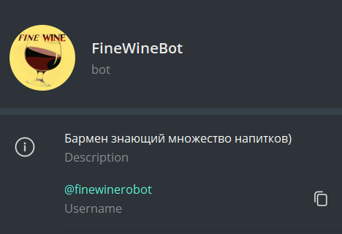
Бармен-бот
Бармен-бот, который может помочь вам с приготовлением или выбором напитка.
Над проектом работал: Жучков Иван

Slide 2

Что может бот?
1
вывести подробный рецепт к напитку
3
запомнить, какой напиток пользователь добавил в избранные и вывести его/удалить его
найти подходящий пользователю напиток в состав которого входят 2 заданных ингредиента
найти напиток по названию
2
4
Какие команды есть у бота?
/poisk_napitka
/izbrannoe
/poisk_po_ingredientu
/help
/poisk_recepta

Slide 3




- Используемые технологии
Python
telegram
requests
bs4
- Бот работает на хостинге Amvera Cloud
- Сайт с которого производился парсинг:
inshaker.com

